Slide 1
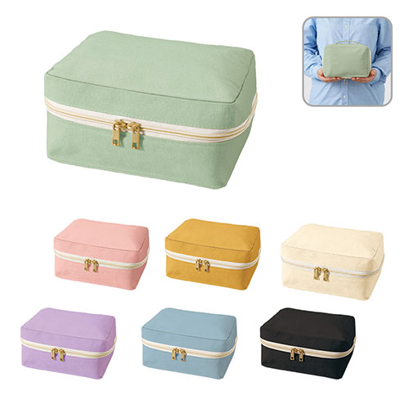
【提案書】
キャンバススクエアファスナーポーチ(M)
特徴
キャンバス生地を使ったMサイズのスクエアポーチ。小さめのぬいイぐるみなら、２~３個すっぽり収納できます。収納力も抜群で、トラベル用ポーチとしてもちょうど良いサイズ感です。
納期
納期スペース
仕様
カラー展開：全7色
素材：コットン（320g/平方メートル）
サイズ：約W200×H140×D90（mm）
お見積
お見積りスペース

